Slide 1
Aktuelles COVID-19 Impfung FG33 - Impfprävention
RKI-Krisenstab -- 04.01.2023

Slide 2
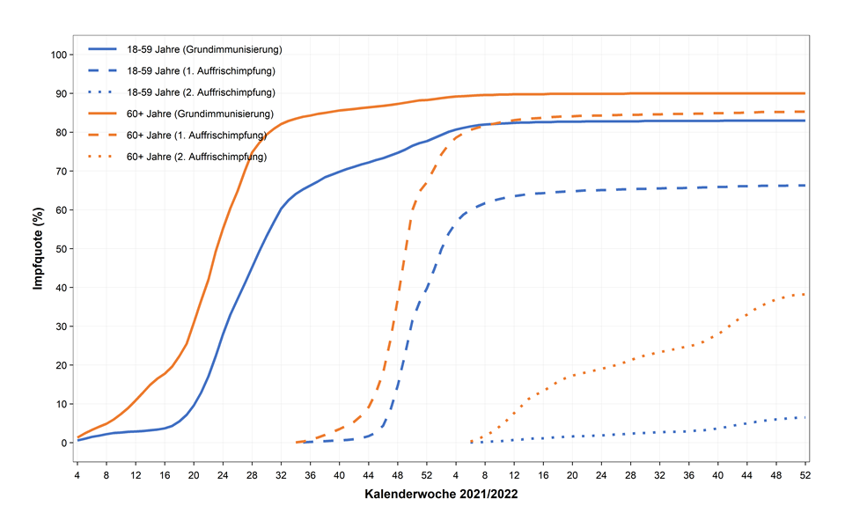
Impfquoten Erwachsene (Monatsbericht 05.01.2023)
Im Dezember ca. 930T COVID-19-Impfstoffe verabreicht
vor allem 4. Impfung bei 60+ Jährigen
In den vergangenen Wochen fast ausschließlich bivalente mRNA-Impfstoffe

Slide 3
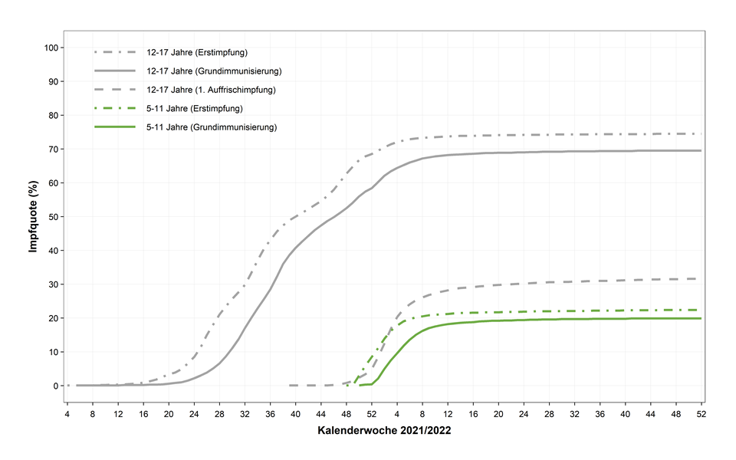
Impfquoten Kinder (Monatsbericht 05.01.2023)
Bei Kindern im Alter 6 Monaten bis 4 Jahren bisher insgesamt 2.296 Impfserien begonnen

Slide 4
VE-Monitoring – Screening Methode (Monatsbericht 05.01.2023)

Slide 5
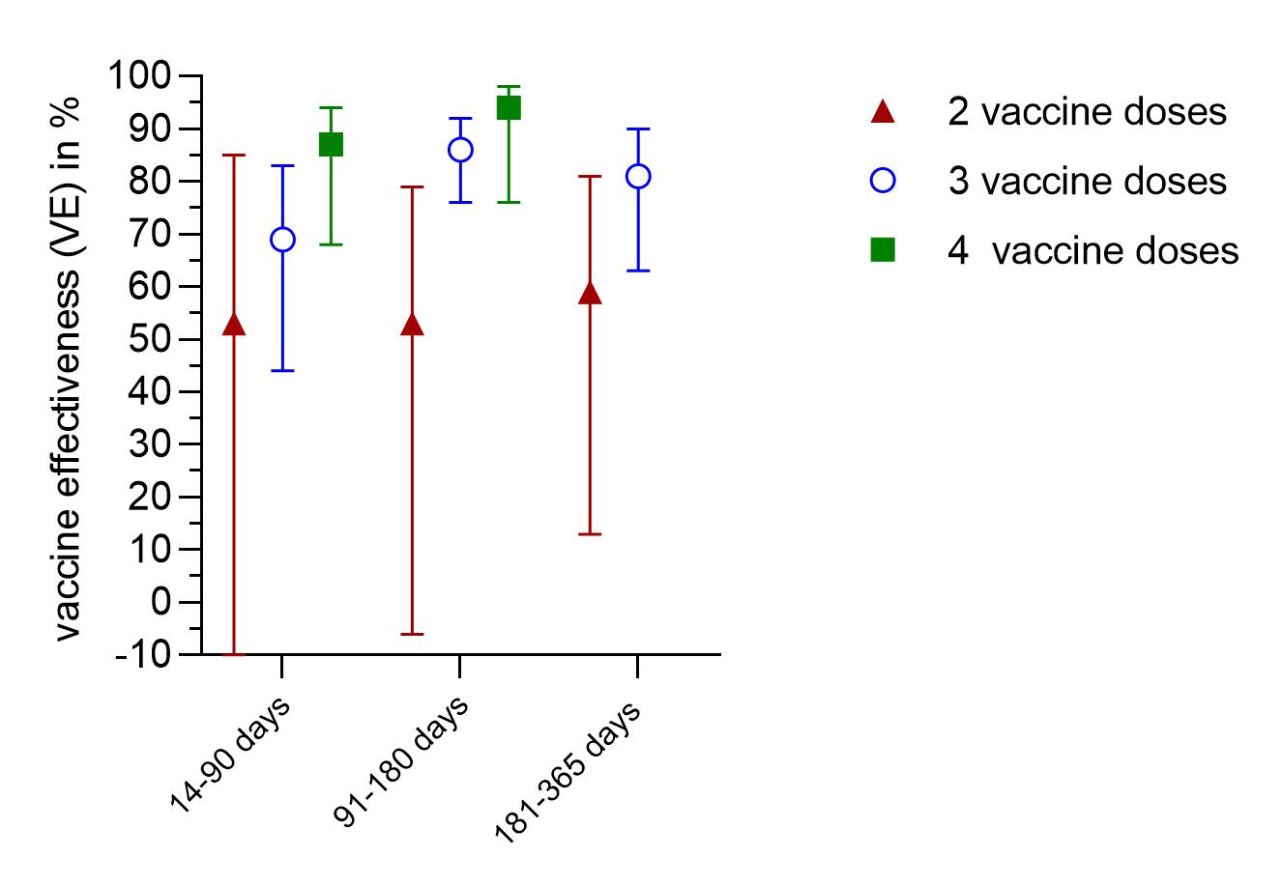
COVIK-Studie (Paper eingereicht) 14 Kliniken bundesweit, Impfeffektivität nach Anzahl und Abstand letzte Dosis. Schutz vor COVID-Hospitalisierung unter Omikron
Aktuelle Analysen / Fokus:
-Schutzdauer
-Häufigkeit und Schutz der Impfung vor longCOVID in der Studienpopulation

Slide 6
Aktueller STIKO Arbeitsplan
Januar/Februar
Vidprevtyn Beta Auffrisch-Impfung
Impfung von Schwangeren zum Selbstschutz und Schutz Neugeborene
Frühjahr 2023
Überführung COVID-19 Impfung ins Regelsystem

